Slide 1
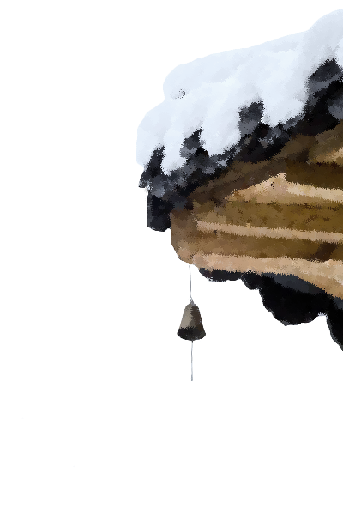
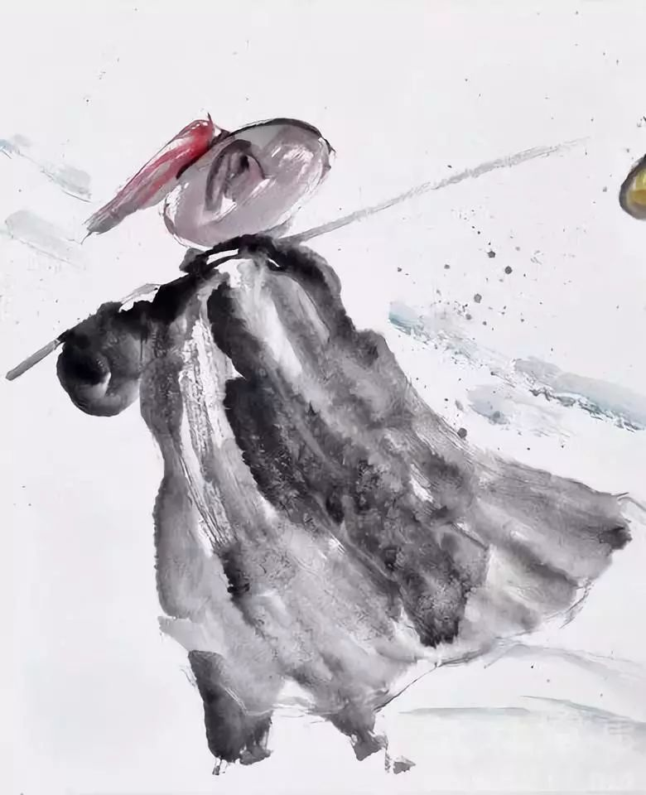
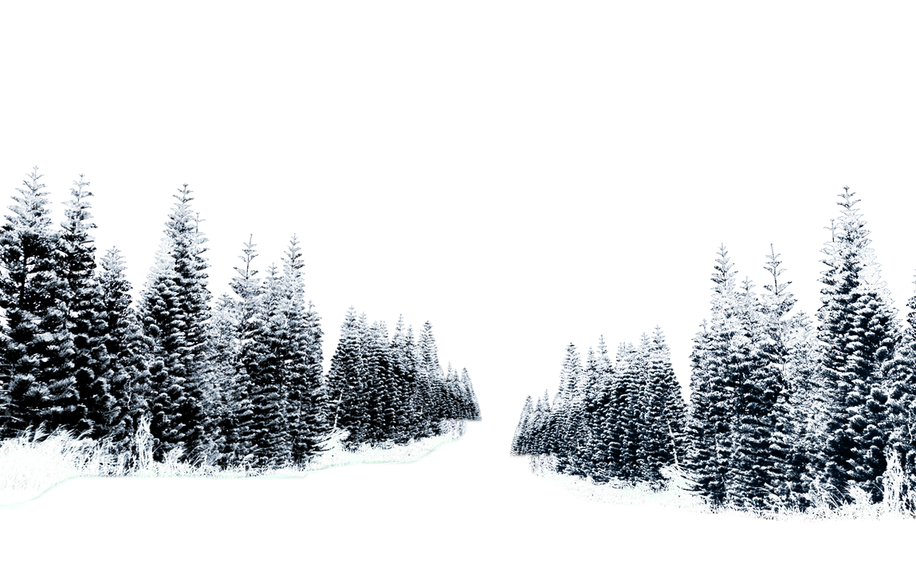

Slide 2
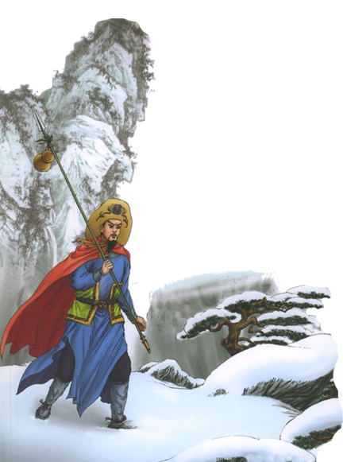
林冲
天理昭昭不可诬，莫将奸恶作良图。
若非风雪沽村酒，定被焚烧化朽枯。
自谓冥中施计毒，谁知暗里有神扶。
最怜万死逃生地，真是瑰奇伟丈夫。

Slide 3
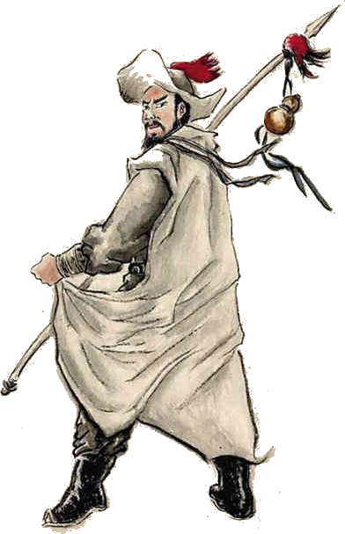
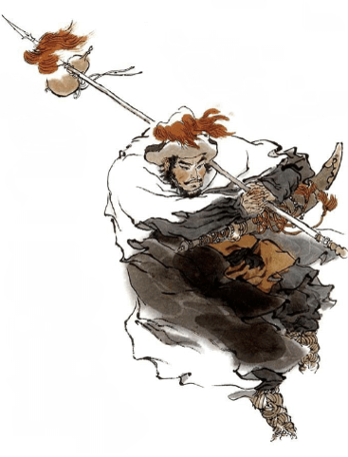
分析环境描写的作用
便去包裹里取些碎银子，把花枪挑了酒葫芦，将火炭盖了，取毡笠子戴上，拿了钥匙，出来，把草厅门拽上；出到大门首，把两扇草场门反拽上锁了；带了钥匙，信步投东，雪地里踏着碎琼乱玉，迤逦背着北风而行。那雪正下得紧。

Slide 4
思考：为什么说“因这场大雪，救了林冲的性命”

Slide 5
思考：促使林冲不再忍受，自愿反抗的事件是什么？
火烧草料场，烧掉的都有什么？

Slide 6
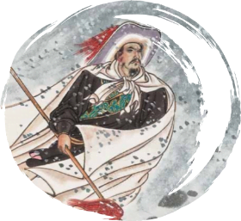
小组讨论
再穿了白布衫，系了搭膊，把毡笠子带上，将葫芦里冷酒都吃尽了。被与葫芦都丢了不要，提了枪，便出庙门投东去。

Slide 7
感谢观看

